Slide 1
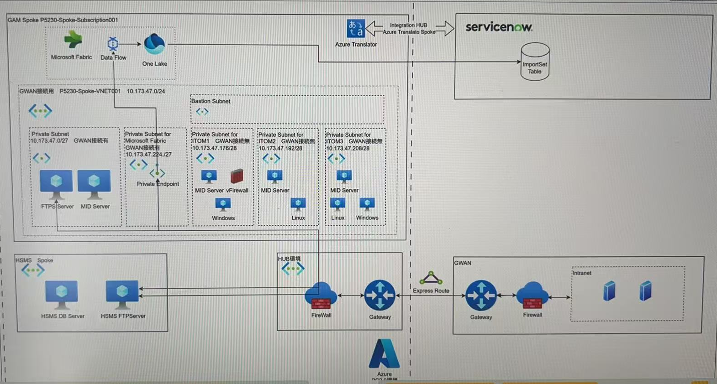











PC2.0 Azureネットワーク構成
GAM / ITOM
PC2.0チームへの申請・確認対象
構成図上の対象箇所を1〜7で整理
東日本リージョン
申請・確認対象の凡例
GAM Spoke P5230-Spoke-Subscription001
1
VNet／Subnet作成・変更
Microsoft Fabric
Data Flow
One Lake
Azure Translator
ServiceNow
ImportSet
Table
2
Subnet単位NSGの許可追加・変更
P5230-Spoke-VNET001 10.173.47.0/24
[PC2.0申請対象]
VNet／Subnetの新規作成・追加・変更
6
[PC2.0申請対象]
ServiceNowへのURL Filter／Internet Outbound許可
3
Hub接続、Gateway、ExpressRoute、Route設定
1
Bastion Subnet
Private Subnet for MID Server
10.173.47.176/28
MID Server
Windows
Private Subnet for MID Server
10.173.47.192/28
MID Server
Linux
Private Subnet for MID Server
10.173.47.208/28
MID Server
Linux / Windows
4
NGFW／Firewall通信許可（他Spoke／GWAN）
Private Subnet
10.173.47.0/27 GWAN接続用
Private Subnet for
Microsoft Fabric GWAN接続用
10.173.47.224/27
5
Private Endpoint、Subnet Policy、DNS設定
FTP Server
Private Endpoint
NIC / NSG
NIC / NSG
NIC / NSG
6
URL Filter／Internet Outbound許可
5
[PC2.0申請対象]
Private Endpoint、Subnet PolicyおよびDNS設定
2
[PC2.0申請対象]
Subnet単位NSGの許可追加・変更
Firewall
7
Service PrincipalへのAzure RBACロール付与
HSMS Spoke
HSMS DB Server HSMS FTP Server
HUB環境
Firewall Gateway
GWAN
Gateway Firewall Intranet
[PC2.0申請対象]
NGFW／Firewallの通信許可
（他Spoke／GWAN）
Express Route
Azure PC2.0環境
[PC2.0申請対象]
Service PrincipalへのAzure RBACロール付与
（Reader）
4
3
[PC2.0申請対象]
Azure接続、Gateway、ExpressRouteおよびRoute設定
7
※ VM、Disk、NIC、NIC単位NSG、VM内Firewall設定、アプリケーション設定などは、
PC2.0提供済み環境・付与済み権限の範囲内でGAM側が対応する。
Notes:
User-supplied reference image recreated as native editable PowerPoint shapes.

Slide 2
PC2.0 Azureネットワーク構成
GAM / ITOM
申請・確認対象一覧
構成図の番号に対応
1
VNet／Subnetの作成・変更
5
Private Endpoint、Subnet Policy、DNS設定
新規作成、追加、CIDR・用途変更を含む。
Private Endpoint用Subnet、名前解決、関連Policyの確認。
2
Subnet単位NSGの許可追加・変更
6
URL Filter／Internet Outbound許可
Source、Destination、Direction、Protocol、Port、Purposeを整理して申請。
ServiceNow等の外部FQDNへの通信許可。
3
Hub接続、Gateway、ExpressRoute、Route設定
7
Service PrincipalへのAzure RBACロール付与
Hub接続、経路制御、戻りRouteを含む。
対象SubscriptionへのReaderロール付与。
4
NGFW／Firewallの通信許可
GAM側で対応する範囲
Azure－他Spoke間、Azure－GWAN／Intranet間の通信ルール。
VM、Disk、NIC、NIC単位NSG、VM内Firewall設定
※ PC2.0提供済み環境・付与済み権限の範囲内
[Sources]
Notes:
User-supplied reference image recreated as native editable PowerPoint shapes.

Slide 3
PC2.0 Azureネットワーク構成
GAM / ITOM
Azureネットワーク構成（編集可能）
線、枠、ラベル、アイコンを個別に編集可能
東日本リージョン
GAM Spoke P5230-Spoke-Subscription001
Integration HUB
Azure Translator Spoke
servicenow.
Azure Translator
ImportSet
Table
Microsoft Fabric
Data Flow
One Lake
GWAN接続用 P5230-Spoke-VNET001 10.173.47.0/24
Bastion Subnet
Private Subnet
10.173.47.0/27 GWAN接続有
Private Subnet for
Microsoft Fabric
GWAN接続有
10.173.47.224/27
Private Subnet for
ITOM1 GWAN接続無
10.173.47.176/28
Private Subnet for
ITOM2 GWAN接続無
10.173.47.192/28
Private Subnet for
ITOM3 GWAN接続無
10.173.47.208/28
FTPS Server
MID Server
Private Endpoint
MID Server vFirewall
MID Server
MID Server
Windows
Windows
Linux
Linux
HSMS Spoke
HUB環境
GWAN
Intranet
Express Route
HSMS DB Server
HSMS FTPServer
Firewall
Gateway
Azure
PC2.0環境
Notes:
The supplied Azure network reference was redrawn with individual editable frames, lines, labels, and icon image objects.

